Slide 1
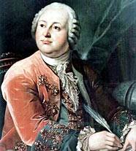
НЕПОДРАЖАЕМЫЙ, БЕССМЕРТНЫЙ ЛОМОНОСОВ!
Г. Р. Державин
Ломоносов Михаил Васильевич
(8/19.11.1711- 4/15.04.1765 года) - гениальный русский ученый во многих отраслях знаний, поэт, просветитель, один из самых выдающихся светил мировой науки.

Slide 2
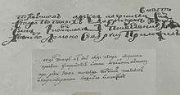
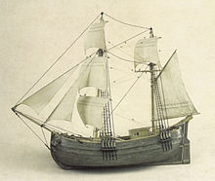
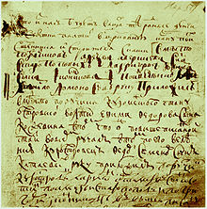
Образцы почерка 14-летнего (сверху) и 19-летнего (снизу) М.В. Ломоносова
Гукор. Модель.
Музей М. В. Ломоносова. Санкт-Петербург
Юношеский почерк М. В. Ломоносова.
1725

Slide 3
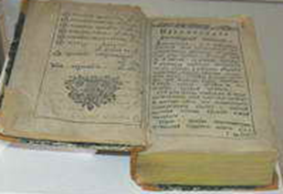
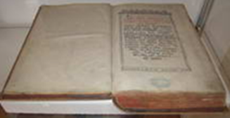
"Имеючи отца хотя по натуре доброго человека, однако в крайнем невежественного, и злую и завистливую мачеху, которая всячески старалась произвести гнев в отце моем, представляя, что я всегда сижу по-пустому за книгами. Для того многократно я принуждён был читать и учиться, чему возможно было, в уединенных и пустых местах и терпеть стужу и голод".
"Грамматика" М. Смотрицкого
"Арифметика" Л. Магницкого

Slide 4
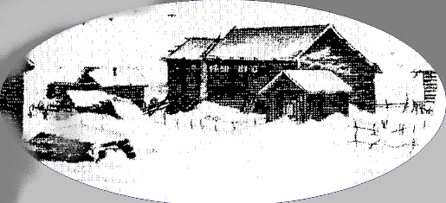
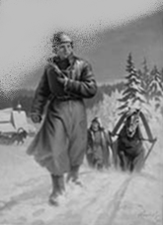
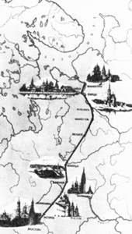
Декабрь 1730 год

Slide 5
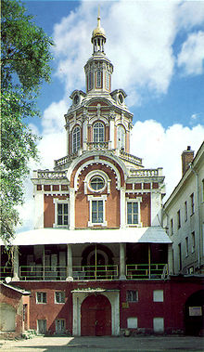
…школьники, малые ребята, кричат и перстами указывают: смотри-де, какой болван лет в двадцать пришёл латыни учиться!
В Московских Спасских школах записался 1731 года января 15 числа. Жалованья в шести нижних школах по 3 копейки на день, а в седьмой 4 копейки на день.
Московская славяно-греко-латинская академия.

Slide 6
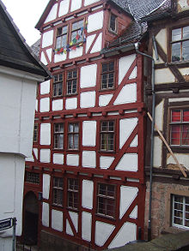
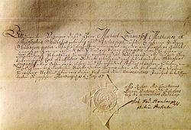
Паспорт, выданный М. Ломоносову Марбургским университетом 13 мая 1741 года
Дом в Марбурге,
в котором жил Ломоносов

Slide 7

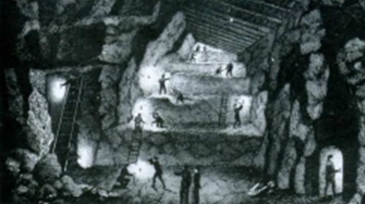

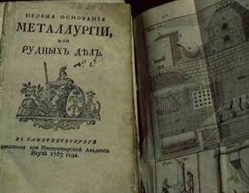
Шахта во Фрейбурге начала ХIХ века
«Не должно сомневаешься в довольстве всяких минералов в Российских областях: но только употреблять доброе прилежание с требуемым знанием».

Slide 8
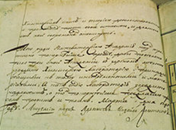
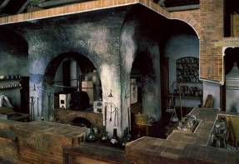
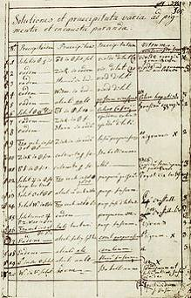
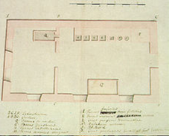
Прошение М. В. Ломоносова
об учреждении химической лаборатории.
Макет лаборатории
Собственноручная запись М. В. Ломоносова в лабораторном журнале.
План лаборатории

Slide 9
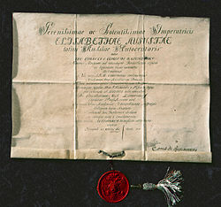
Диплом
профессора химии Ломоносова. 1745. М. В. Ломоносов и В. К. Тредиаковский — первые русские академики.

Slide 10

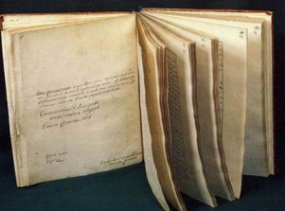
ФИЗИКА
«Главнейшая часть натуральной науки — физики — ныне уже только на одном оном /эксперименте/ cвoё основание имеет... Один опыт я ставлю выше, чем тысячу мнений, рожденных только воображением»

Slide 11
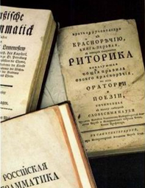
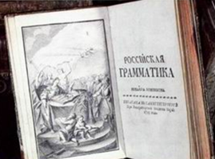
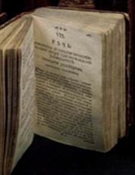
ЛИТЕРАТУРА И ЯЗЫКОЗНАНИЕ
«Язык, которым Российская держава великой части света повелевает, по ея могуществу имеет природное изобилие, красоту и силу, чем ни единому европейскому языку не уступает. И для того нет сомнения, чтобы российское слово не могло приведено быть в такое совершенство, каковому в других удивляемся».

Slide 12
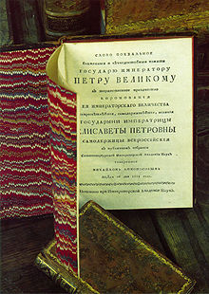
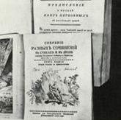
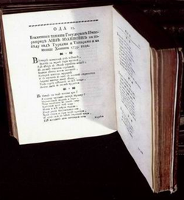
Поэзия и ораторская проза

Slide 13
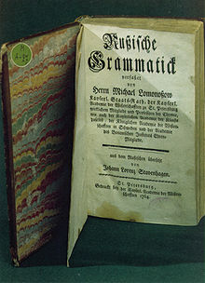
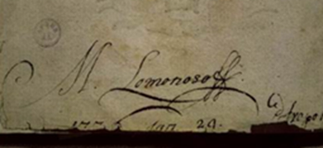
Подпись
М. В. Ломоносова
М. В. Ломоносов.
Русская грамматика на немецком.
Санкт-Петербург. 1764

Slide 14
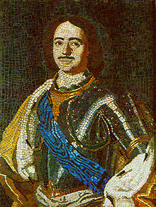
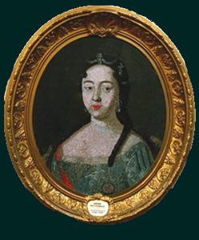
МОЗАИКА
«Искусство, коим был прославлен Апеллес
И коим Рим главу свою вознес,
Коль пользы от Стекла приобрело велики,
Доказывают то Финифти, Мозаики,
Которы ввек хранят геройских бодрость лиц,
Приятность нежную и красоту девиц;
Чрез множество веков себе подобны зрятся
И ветхой древности грызенья не боятся.

Slide 15
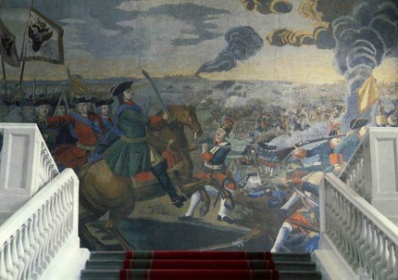
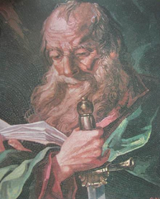
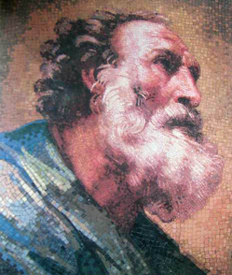
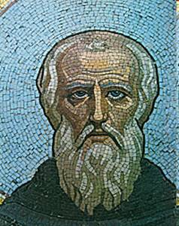

Slide 16
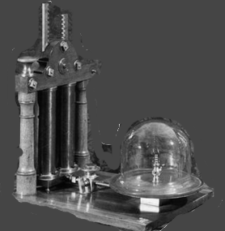
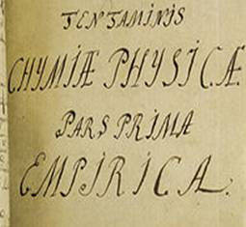

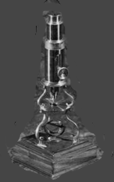
ХИМИЯ
«Химик без знания физики подобен человеку, который всего должен искать ощупом. И сие две науки так соединены между собой, что одна без другой в совершенстве быть не могут».
«Введение в истинную физическую химию». Рукопись М. В. Ломоносова. 1752

Slide 17
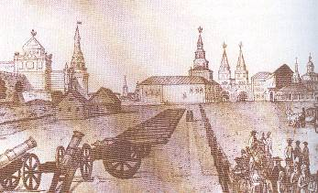
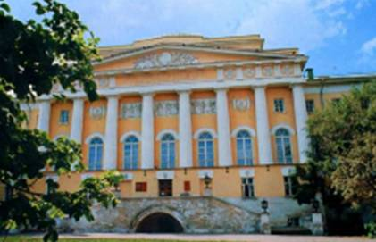
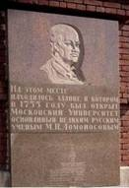
Здание у Воскресенских ворот, где первоначально располагался Московский университет. XVIII в.
Московский университет
Арх. М. Казаков
1786 – 1793 гг.

Slide 18
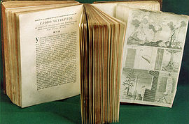
Теория электричества и метеорология
М. В. Ломоносов
«Слово о явлениях воздушных…».
1753

Slide 19
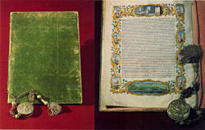
Жалованная грамота М. В. Ломоносову на владение землями в Ораниенбаумском уезде. 1756

Slide 20
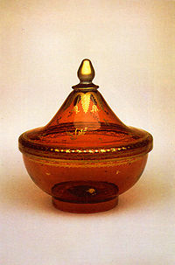
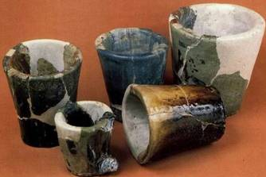
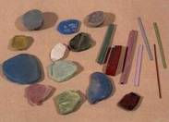
Неправо о вещах те думают, Шувалов,
Которые Стекло чтут ниже Минералов,
Приманчивым лучем блистающих в глаза:
Не меньше польза в нем, не меньше в нем краса.
...
Далече до конца Стеклу достойных хвал,
На кои целый год едва бы мне достал.
Затем уже слова похвальны оставляю
И что о нем писал, то делом начинаю.
Ваза
Санкт-Петербургского стеклянного завода. Вторая половина XVIII века.

Slide 21
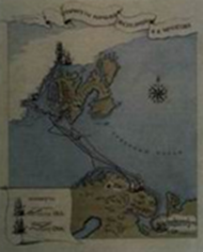
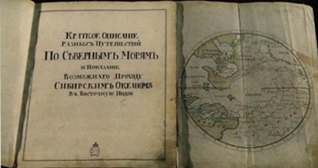
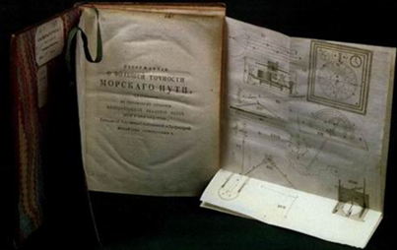
ГЕОГРАФИЯ
«Российского пространства света
Собрав на малы чертежи,
И грады, оною спасенны,
И села, ею же блаженны,
География, покажи».

Slide 22
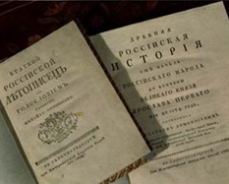
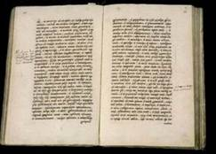


История
«Открой мне бывшие, о древность, времена; Ты разности вещей и чудных дел полна. С натурой сродна ты, а мне натура мать: В тебе я знания и в оной тщусь искать...»

Slide 23


«Астроном весь свой век в бесплодном
был труде,
Запутан циклами, пока восстал Коперник,
Презритель зависти и варварству соперник.
В средине всех планет он Солнце положил,
Сугубое Земли движение отрыл.
Однем круг центра путь вседневный
совершает ,
Другим круг Солнца год «теченьем
составляет,
Он циклы истинной Системой растерзал
И правду точностью явлений доказал».
Иллюстрации М. В. Ломоносова к рукописи «Явление Венеры на Солнце…». 1761

Slide 24

Прохождение Венеры по диску Солнца, 8 июня 2004 года.

Slide 25

Я знак бессмертия себе воздвигнул
Превыше пирамид и крепче меди,
Что бурный аквилон сотреть не
может,
Ни множество веков,
ни едка древность.
Не вовсе я умру, но смерть оставит
Велику часть мою, как жизнь
скончаю.
Я буду возрастать повсюду славой,
Пока великий Рим владеет светом.
4(15) апреля 1765 года

Slide 26
ВИКТОРИНА
Когда и где родился М.В. Ломоносов?
Кто обучал грамоте в своей деревне Михаила Ломоносова?
Где и когда учился в Москве М. В. Ломоносов?
Открытиями и трудами в каких областях знаний известен Ломоносов?
Назовите дату открытия Московского университета проект которого составил Ломоносов.
Какие работы были написаны М. В. Ломоносовым по металлургии. Как они назывались?
Какой учебник первым переведен на русский язык М. В. Ломоносовым?
В каких исследованиях Ломоносов далеко опередил свой век?
Какое древнее искусство возродил Ломоносов?
Когда и где в России была построена фабрика цветного стекла?
Назовите труд Ломоносова, который говорит о возможности путешествия через Северное море в Индию.
Когда Ломоносовым было открыто, что Венера имеет “воздушную атмосферу”?
Назовите работы Ломоносова по истории.

Slide 27

Не столп, воздвигнутый над тлением твоим, сохранит память твою в дальнейшее потомство. Не камень со иссечением имени твоего пренесет славу твою в будущие столетия. Слово твое, живущее присно и во веки в творениях твоих, слово Российского племени, тобою в языке нашем обновленное, прелетит во устах народных за необозримый горизонт столетий
А. Н. Радищев
Памятник М. В. Ломоносову установленный на его родине
П. И. Челищевым

Slide 28
http://museum-old.lomic.ru/img/polt_ob1.jpg
http://museum-old.lomic.ru/img/moz1.jpg
http://museum-old.lomic.ru/img/22.jpg
http://museum-old.lomic.ru/img/23.jpg
http://museum-old.lomic.ru/alb/8_m.jpg
http://museum-old.lomic.ru/alb/16_m.jpg
http://museum-old.lomic.ru/alb/22_m.jpg
http://museum-old.lomic.ru/alb/24_m.jpg
http://museum-old.lomic.ru/alb/25_m.jpg
http://museum-old.lomic.ru/alb/26_m.jpg

Slide 29
http://museum-old.lomic.ru/alb/29_m.jpg
http://museum-old.lomic.ru/alb/38_m.jpg
http://museum-old.lomic.ru/alb/40_m.jpg
http://museum-old.lomic.ru/alb/44_m.jpg
http://museum-old.lomic.ru/alb/47_m.jpg
http://museum-old.lomic.ru/alb/48_m.jpg
http://ru.wikipedia.org/wiki/%D0%A4%D0%B0%D0%B9%D0%BB:Lomonosov_Grave.jpg
http://museum-old.lomic.ru/alb/52_m.jpg
http://museum-old.lomic.ru/alb/55_m.jpg
http://museum-old.lomic.ru/alb/56_m.jpg
http://museum-old.lomic.ru/alb/57_m.jpg
http://museum-old.lomic.ru/alb/59_m.jpg
http://museum-old.lomic.ru/alb/51_m.jpg
http://ru.wikipedia.org/wiki

